Slide 1
Kacsatrágya alapú termékek a piacon
2025. Április 9. “A kacsa trágya kezelésének és gazdasági hasznosításának Új irányai – Kerekasztal-beszÉlgetés”
Előadó: Benke Péter Tolnagro Kft.

Slide 2
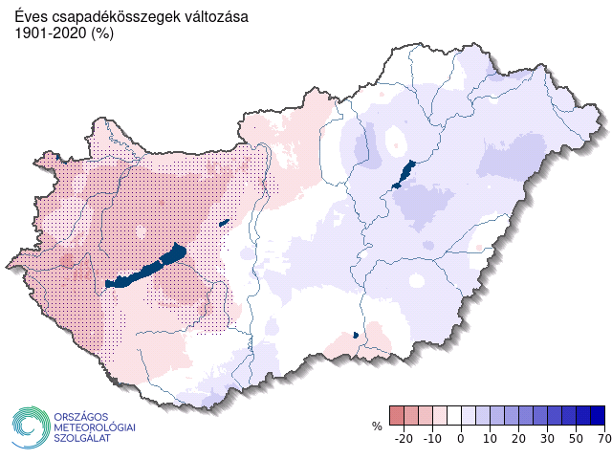
Az éghajlat, mint tényező
Csapadékeloszlás változékonysága nő
Legszárazabb hónap: január
Novemberi csapadékmaximum korábban érkezik
Ortiz-Boboa és társai (2021) Nature c. folyóirat:
Az éghajlatváltozás a globális mezőgazdasági
termelékenység 21%-áért felelős 1961 óta.
FAO: A klímaváltozás 15-25%-kal növeli a
termésveszteséget

Slide 3
Mi a szerves trágya?
Komposzt és biogáz emésztési szermaradványok melyek élelmiszerhulladékból és egyéb állati melléktermékekből származhatnak
Olyan szerves trágyák és talajjavítók, amelyek feldolgozott állati fehérjékből állnak, mint vérliszt, tolliszt, halliszt
Korábbi élelmiszerek (csomagolási hibás termékek)
Feldolgozott állati fehérjétől eltérő csont és húsliszt
Állati melléktermék égetőművekből származó hamu
Tej/ tejtermék, kolosztrum/kolosztrum termék
Trágya, emésztőtraktus tartalom és denevér guanó
Tojáshéj és kagylóhéj

Slide 4
A hagyományos trágyázás
Szakszerűtlen nitrogén alapú műtrágyázás -> Eutrofizáció
Vizek nitráttartalmának növekedése -> népegészségügyi probléma
Túlzott műtrágyázás eredménye a talajvízbe jut
A mezőgazdasági termelés során használható kémiai talaj- és terményjavító készítmények köre folyamatos szűkül az Európai Unióban
Megoldás: Klíma-okos mezőgazdaság (Climate-Smart Agriculture, CSA)
Feladat: új költséghatékony megoldások találása eltérő területeken történő eltérő növények termesztéséhez, ennek keretében a talaj- és vízgazdálkodás, integrált növényvédelem, növénytermesztés és precíziós gazdálkodás területén

Slide 5
A talajjavítók forgalma Magyarországon 2024-ben
Az ásványi trágyák, az ásványi anyaggal és műtrágyával dúsított szerves trágyák, a gilisztahumusz, a szerves és ásványi trágyával dúsított mikrogranulált műtrágya, a műtrágyával dúsított talajkondicionáló anyagok és az egyéb szerek aránya az összes forgalom 1%-a alatt van
A forgalomban lévő készítmények kb. 24%-át a termesztő föld, 21%-át a növénykondicionáló készítmények, 14%-át a mikrobiológiai készítmények, 13%-át pedig a szerves trágya termékek teszik ki.
Mennyiségi adatok szerint vizsgálva az összes értékesített készítmény kb. 75%-át a komposztok és tőzegek, 8%-át a tarlóbontó és talajoltó anyagok, 7%-át a talajjavítók és kondicionáló anyagok, 5%-át a növénykondicionálók, 5%-át az algakészítmények, lomtrágyák teszik ki.
A baktériumokat és gombákat tartalmazó mikrobiológiai készítmények piaci részesedése kb. 0,18% volt (Agrárgazdasági Kutatóintézet 2024).

Slide 6
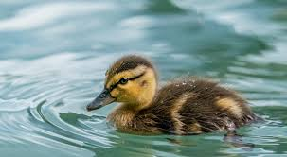
Főbb gyártók
Hagyományos kémiai és biológiai készítményeket gyártók:
Syngenta
Bayer
Corteva
BASF
Stb.
Baromfi trágya forgalmazó cégek
Innovatív kacsatrágya alapú megoldások Kisszállási Keltető Kft.
Virágföld
Folyékony trágya
Mikrobiálisan oltott kacsatrágya pellet

Slide 7
Köszönöm a figyelmet! benke.peter@tolnagro.hu

